Slide 1


Повышение эксплуатационных характеристик цементобетона в различных климатических условиях за счет применения химических добавок
СКТ-СТАНДАРТ

Slide 2

Эксплуатационные характеристики цементобетона
СКТ-СТАНДАРТ
Прочность на растяжение при изгибе
Прочность на сжатие
Морозостойкость
Коррозионная стойкость
Трещиностокость
Истираемость
Все обозначенные свойства цементобетона и сохраняемость их во времени закладываются на стадиях подбора состава бетона и не должны изменяться в процессе изготовления бетонной смеси и устройстве монолитного цементобетонного покрытия

Slide 3
ОПЫТ ПРИМЕНЕНИЯ КОМПЛЕКСОВ ХИМИЧЕСКИХ ДОБАВОК ДЛЯ ДОРОЖНОГО БЕТОНА
Рассматриваемые регионы и их характеристики
СКТ-СТАНДАРТ
1. Республика Беларусь II - дорожно-климатическая зона | Сырьевая база: - один источник получения крупного заполнителя (карьер «Микашевичи») - наличие природных песков для строительных работ - цементы ПЦ500 Д0-Н трёх заводов
2. Республика Молдова III (на юге IV) - дорожно-климатическая зона | Сырьевая база: - крупный заполнитель карьер «Сорока» 30%, 70% - импортируемый материал (Румыния) - наличие песков природных для строительных работ - цементы двух заводов с близким минералогическим составом
3. Республика Узбекистан V - дорожно-климатическая зона | Сырьевая база: - крупный заполнитель местного производства (на крупных объектах поставки из двух-трёх источников), - пески природные - засоленные, с высоким содержанием вредных примесей, - используются пески из отсевов дробления горных пород (с высоким содержанием пылевидных частиц до 15%) - 18 производителей цемента (от 60 до 3500 тыс.т/год) 80% производимого цемента не соответствует заявленной активности)

Slide 4
ОПЫТ ПРИМЕНЕНИЯ КОМПЛЕКСОВ ХИМИЧЕСКИХ ДОБАВОК ДЛЯ ДОРОЖНОГО БЕТОНА
Исходные данные для подбора состава и основные характеристики
СКТ-СТАНДАРТ
Время транспортирования смеси в автосамосвале - до 70 мин
Сохраняемость бетонной смеси - 90 мин (С2-С3)
Водоцементное отношение - 0,38 - 0,41
Подвижность бетонной смеси на месте укладки - 2,5 - 3,0 см (П1)
Воздухововлечение (пористость бетонной смеси)
на месте укладки - 5,7 - 5,9 %
Класс бетона по прочности на растяжение при изгибе - Btb 4,4 (контролируемая прочность 5,5 МПа)
Марка бетона по морозостойкости F₂ - 150 (200)

Slide 5
ОПЫТ ПРИМЕНЕНИЯ КОМПЛЕКСОВ ХИМИЧЕСКИХ ДОБАВОК ДЛЯ ДОРОЖНОГО БЕТОНА
СКТ-СТАНДАРТ
Регион, страна | КХД |  |  | Содержание цемента, кг/м³ | В/Ц
 | Производитель | Дозировка химической добавки, % от массы цемента
 |  | Пластифицирующая | Воздухововлекающая
Беларусь | КХД №1, РБ | 0,5 | 0,09 | 405 | 0,32
 | КХД №2, РФ | 1,2 | 0,18 | 440 | 0,37
 | КХД №3 «СКТ -СТандарт» Хидетал П-1 + Хидетал П-8 (РБ, РФ) | 0,6 | 0,12 | 395 | 0,37
Молдова | КХД №3 «СКТ -СТандарт» Хидетал П-1 + Хидетал П-8 (РБ, РФ) | 0,65 | 0,11 | 385 | 0,38
 | КХД №4, Италия | 0,6 | 0,14 | 407 | 0,41
 | КХД №5, Франция | 0,8 | 0,18 | 385 | 0,39
Узбекистан | КХД №3 «СКТ -СТандарт» Хидетал П-1 + Хидетал П-8 (РБ, РФ) | 0,7 | 0,14 | 412 | 0,39
 | КХД № 6, Германия | 1,5 | 0,12 | 425 | 0,43
 | КХД № 7, Швейцария | 0,65 | 0,15 | 415 | 0,39

Slide 6
ОПЫТ ПРИМЕНЕНИЯ КОМПЛЕКСОВ ХИМИЧЕСКИХ ДОБАВОК ДЛЯ ДОРОЖНОГО БЕТОНА
Диаграмма изменения пористости бетонной смеси
СКТ-СТАНДАРТ

Slide 7
ОПЫТ ПРИМЕНЕНИЯ КОМПЛЕКСОВ ХИМИЧЕСКИХ ДОБАВОК ДЛЯ ДОРОЖНОГО БЕТОНА
Диаграмма изменения сохраняемости бетонной смеси
СКТ-СТАНДАРТ

Slide 8
ОПЫТ ПРИМЕНЕНИЯ КОМПЛЕКСОВ ХИМИЧЕСКИХ ДОБАВОК ДЛЯ ДОРОЖНОГО БЕТОНА
Диаграмма изменения суточной прочности бетона на сжатие
СКТ-СТАНДАРТ

Slide 9
ОПЫТ ПРИМЕНЕНИЯ КОМПЛЕКСОВ ХИМИЧЕСКИХ ДОБАВОК ДЛЯ ДОРОЖНОГО БЕТОНА
Диаграмма изменения прочности на растяжение при изгибе (28 суток)
СКТ-СТАНДАРТ

Slide 10
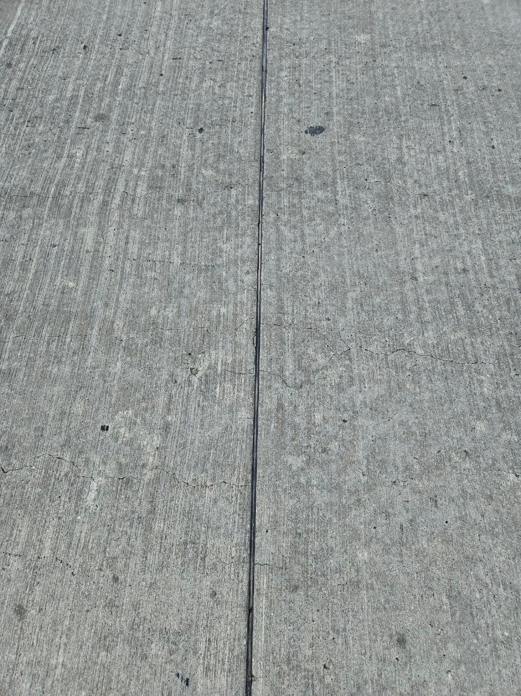
ЗАКЛЮЧЕНИЕ
СКТ-СТАНДАРТ
При работе в условиях жаркого климата, повышенных температур воздуха, рекомендуется оценивать температуру разогрева бетона в результате экзотермической реакции гидратации цемента, что позволит избежать возникновения температурного микротрещинообразования в теле бетона

Slide 11
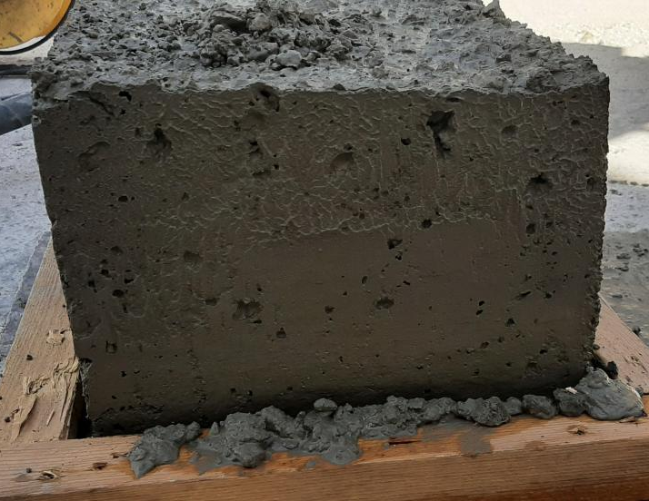
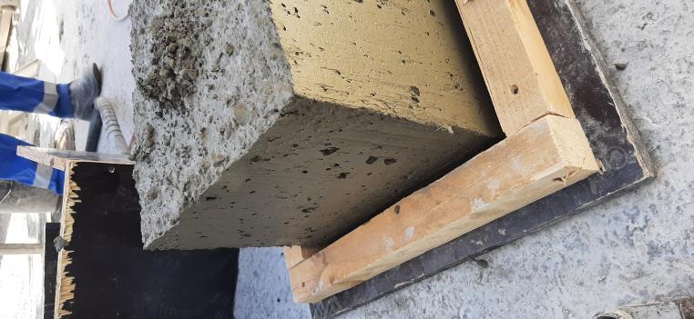
ЗАКЛЮЧЕНИЕ
СКТ-СТАНДАРТ
Кроме того, рекомендуется оценивать качество бетонной смеси нестандартизированным (в рассматриваемых регионах) методом «BOX-TEST», позволяющим до начала укладки убедиться в том, что подобранный состав бетонной смеси обеспечит устойчивость кромки при работе в скользящей опалубке. А также позволит визуально оценить однородность и качество бетонной поверхности по наличию крупных пор защемлённого воздуха

Slide 12
ЗАКЛЮЧЕНИЕ
СКТ-СТАНДАРТ
Для обеспечения эксплуатационных характеристик цементобетонных покрытий требуется тщательно подходить к выбору комплекса химических добавок в бетон, при этом особое внимание необходимо уделять соответствию нормируемых показателей качества требуемым,с учётом фактических условий бетонирования
Основой повышения качества эксплуатационных характеристик бетона покрытий автомобильных дорог являются - тщательный выбор всех, без исключения, компонентов бетона, технологические параметры производственного оборудования и функционирование системы контроля на каждом производственном этапе
При этом, особое внимание следует обратить на выбор производителя химических добавок для бетона, возможность участия технологов производителя в подборе состава бетона, на готовность производителя корректировать свойства добавок под условия отдельно взятого объекта
Работы с компанией «СКТ-СТАНДАРТ», в различных регионах, являются хорошим примером слаженной работы Подрядчика и Производителя КХД. Кроме поставки КХД для дорожного бетона, решены задачи ухода за свежеуложенным бетоном. Производственная линейка «СКТ-СТАНДАРТ» содержит полный спектр продукции как для дорожного, так и других видов бетонов,недавно пополнилась замедлителем поверхностного схватывания для работы по технологии «мытый бетон»

Slide 13
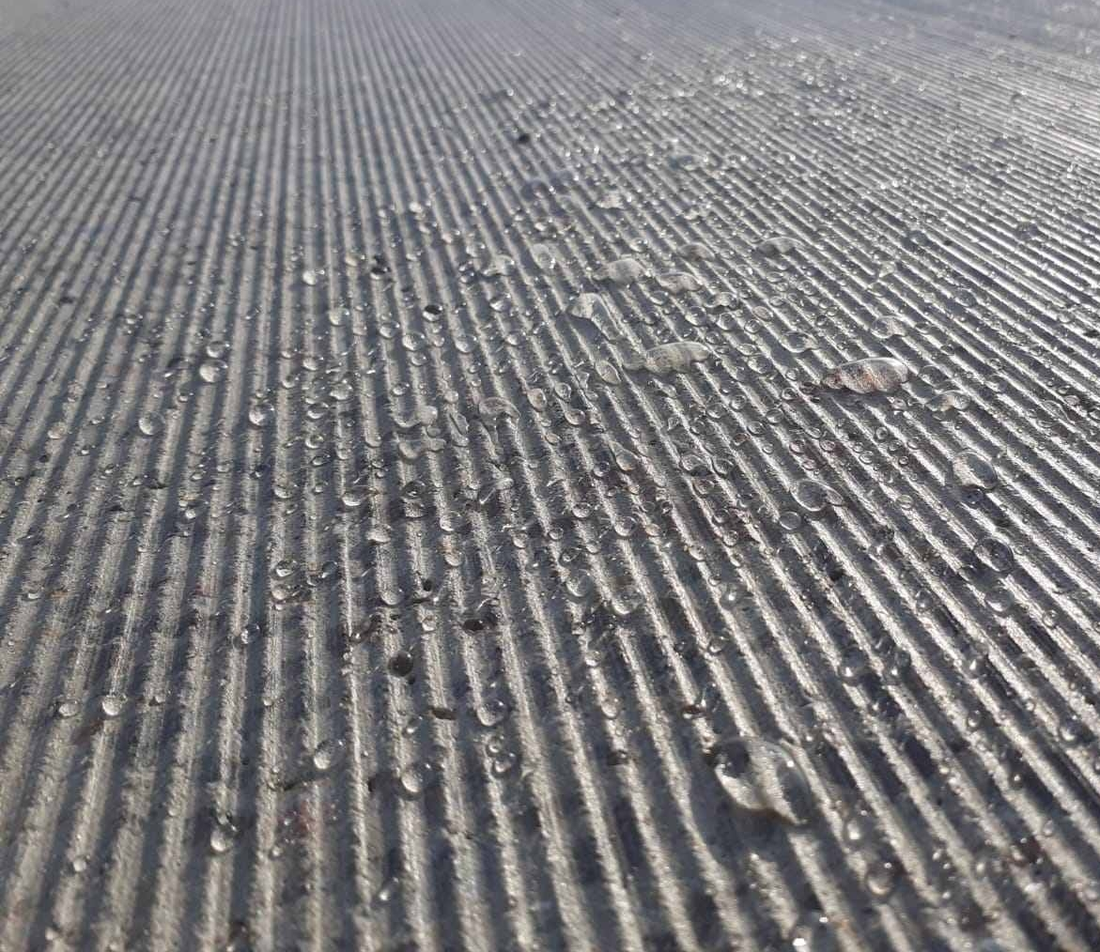
СКТ-СТАНДАРТ
СПАСИБО ЗА ВНИМАНИЕ

